Slide 1
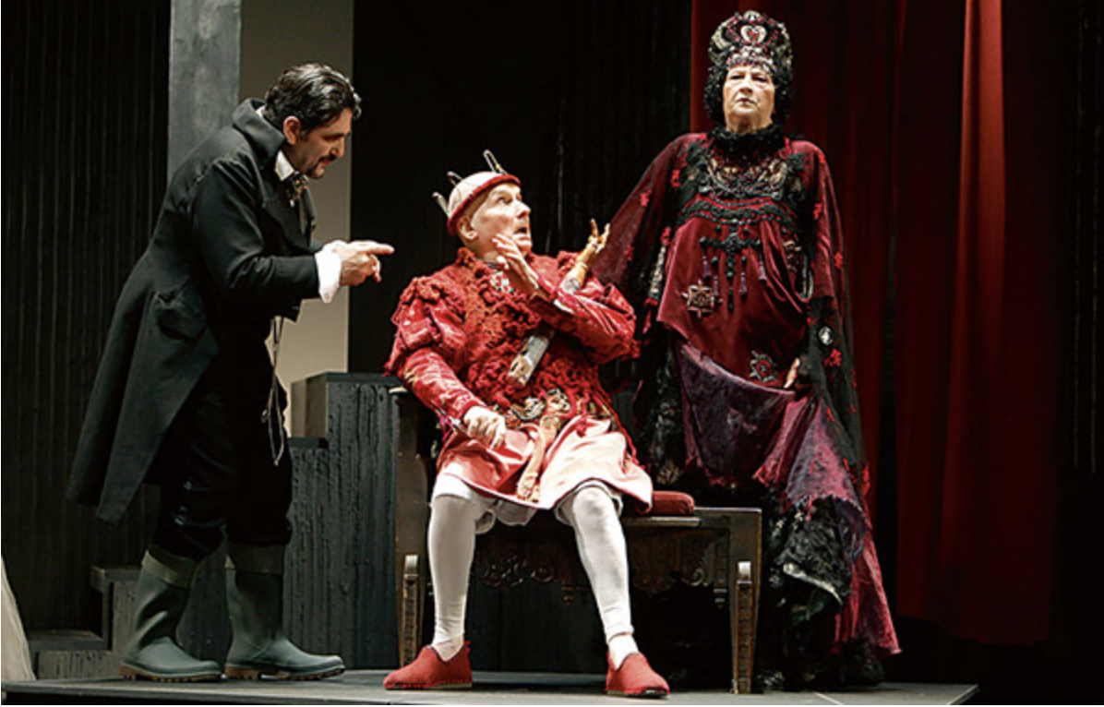
Le Roi se meurt, Ionesco
Le temps dans la pièce Le Roi se meurt
Problématique : De quelle manière Ionesco interroge-t-il le rapport au temps dans la pièce ?
Mise en scène de Georges Werler (2013)

Slide 2
Le Roi se meurt, Ionesco
Le temps dans la pièce Le Roi se meurt
Plan :
I) La relativité du temps
A. Des temps mélangés
B. Un temps accéléré
C. Un temps déformé
II) La théâtralité du temps
A. Le temps réel et le temps dramatique confondus
B. Un temps concentré avec la crise tragique
III) La symbolique du temps
A. L’illusion du pouvoir sur le temps et l'immortalité
B. Un retour en arrière impossible
C. Une relativité symbolique

Slide 3
I. La relativité du temps
A. Des temps mélangés
1) Le décor
2) Les anachronismes de langage
« breakfast »
« tanks »
« striptease »
« mégots »

Slide 4
I. La relativité du temps
B. Un temps accéléré
MARGUERITE :
« Ils vieillissent très vite »
« Rapatriés a vingt-cinq ans, ils en ont 80 au bout de deux jours »
MARGUERITE :
« Il a vieilli soudain de 14 siècles »

Slide 5
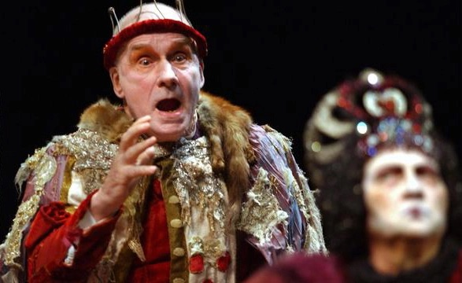
I. La relativité du temps
C. Un temps déformé
LE ROI :
« Je suis venu au monde il y a cinq minutes »
Temps déformable ≠ Temps linéaire

Slide 6
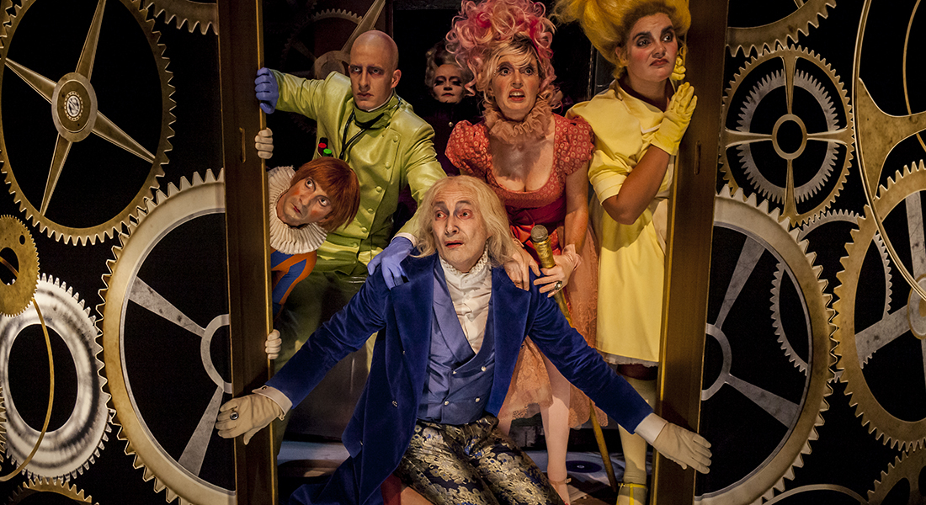
II. La théâtralité du temps
Le temps réel et le temps dramatique confondus
MARGUERITE :
« Tu vas mourir à la fin du spectacle »
«Dans 1h 24 minutes et 41 secondes»
Mise en scène de Cédric Dorier (2019)

Slide 7
II. La théâtralité du temps
B. Un temps concentré avec la crise tragique
Mise en scene de Georges Werler (2004)

Slide 8
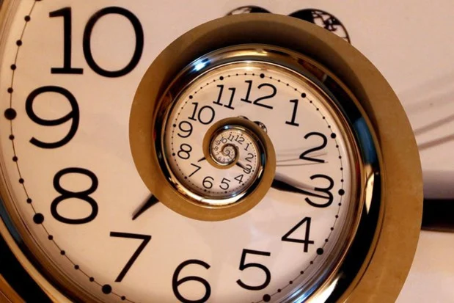
III. La symbolique du temps
A. L’illusion du pouvoir sur le temps et l’immortalité
Le Temps
L’immortalité
LE ROI :
LE ROI :
« Le soleil est en retard »
« Les rois devraient être immortels »

Slide 9
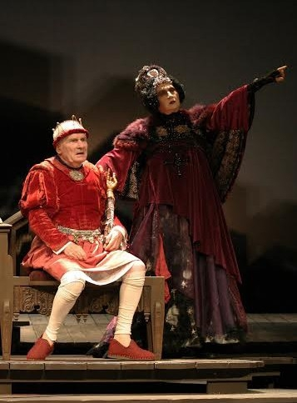
III. La symbolique du temps
B. Un retour en arrière impossible
LE ROI :
« Que le temps retourne sur ses pas »
MARGUERITE :
« Ils ont une immortalité provisoire »

Slide 10
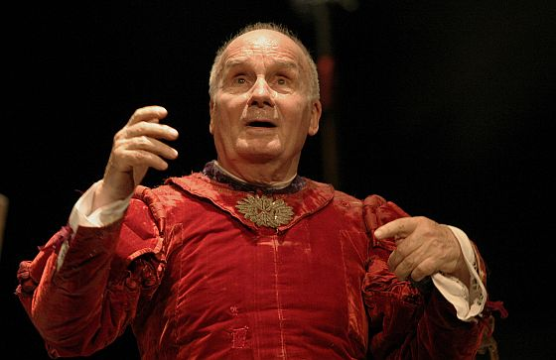
III. La symbolique du temps
C. Une relativité symbolique
LE ROI :
« Nous n’avons plus le temps
de prendre notre temps »

Slide 11
Le Roi se meurt, Ionesco
Le temps dans la pièce Le Roi se meurt
Conclusion

Slide 12
Le Roi se meurt, Ionesco
Le temps dans la pièce Le Roi se meurt
Sources :
-France 2
-Zanebetvoltaire
-Wikipedia
-Théatresparisiensassociés
-Mises en scène de Georges Werler (2004-2013)
-Mise en scène de Cédric Dorier (2019)

